Slide 1
ТЕМА
ПОКАЗНИКОВА, ЛОГАРИФМІЧНА ТА
СТЕПЕНЕВА ФУНКЦІЇ.

Slide 2
ВИД ЗАНЯТТЯ - ЛЕКЦІЯ

Slide 3
МЕТА
Дидактична: ввести поняття показникової, логарифмічної та степеневої функцій, побудувати їх графіки та розібрати основні властивості.
Розвиваюча: логічне мислення, пам’ять, акуратність в малюнках.
Виховна: розширяти кругозір, виховувати зацікавленість математикою.

Slide 4
АКТУАЛІЗАЦІЯ ОПОРНИХ ЗНАНЬ
Логарифм - ?
Функція -?
План дослідження функції - ?
Зворотні функції - ?

Slide 5
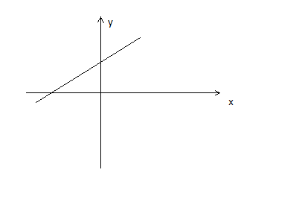
ЛІНІЙНА ФУНКЦІЯ y=kx+b, графік – пряма.

Slide 6
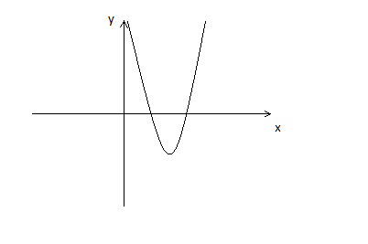
КВАДРАТИЧНА ФУНКЦІЯ y=ax²+bx+c

Slide 7
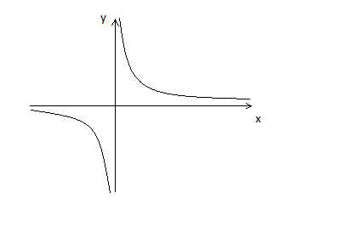
ОБРАТНА ПРОПОРЦІОНАЛЬНІСТЬ
y=k\x графік гіпербола.
k>0- 1 та 3 чверть
k<0- 2 та 4 чверть

Slide 8
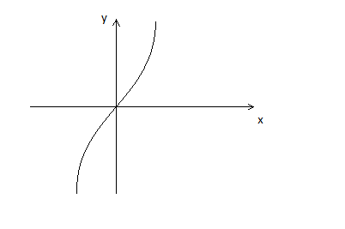
КУБІЧНА ФУНКЦІЯ y=ax³
Графік кубічна парабола.
k>0- 1 та 3 чверть
k>0- 2 та 4 чверть

Slide 9

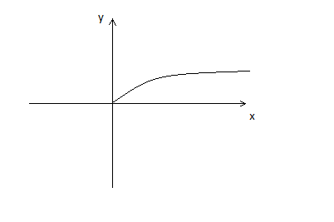
АРИФМЕТИЧНІЙ КОРІНЬ
Графік вітка параболи, розташована відносно осі OX.

Slide 10


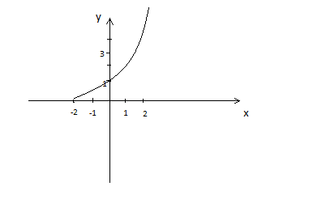
ПОКАЗНИКОВА ФУНКЦІЯ.
Нехай задано постійне число a, a>0, a≠1, тоді функцію називають показниковою.
Побудуемо графіки функцій:
x | -2 | -1 | 0 | 1 | 2
y | 1\9 | 1\3 | 1 | 3 | 9

Slide 11

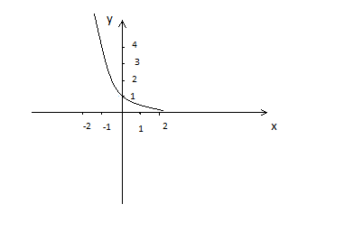
x | -2 | -1 | 0 | 1 | 2
y | 9 | 3 | 1 | 1\3 | 1\9

Slide 12
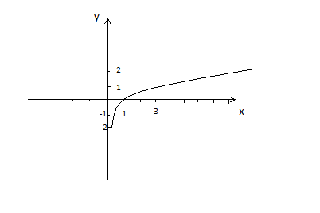
ЛОГАРИФМІЧНА ФУНКЦІЯ.
Нехай задано постійне число a, a>0, a≠1, x>0, тоді функцію y=log_{a}x називають логарифмічною.
Побудуемо графіки функцій:
y=log₃x
x | 1\9 | 1\3 | 1 | 3 | 9
y | -2 | -1 | 0 | 1 | 2

Slide 13
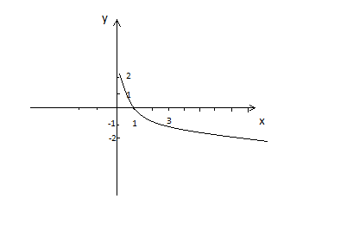
y=log_{1/3}x
x | 1\9 | 1\3 | 1 | 3 | 9
y | 2 | 1 | 0 | -1 | -2

Slide 14
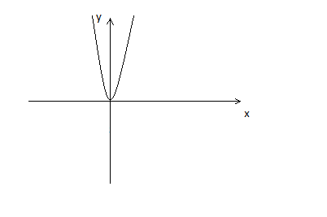
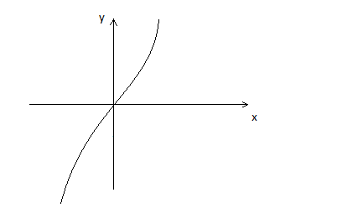
СТЕПЕНЕВА ФУНКЦІЯ
Степеневою називаеться функція виду y=xª, де a – дане дійсне число, x – незалежна змінна.
Степенева функція з натуральним показником.
y=x^{2k} y=x^{2k+1}

Slide 15

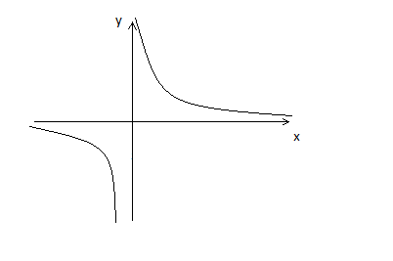
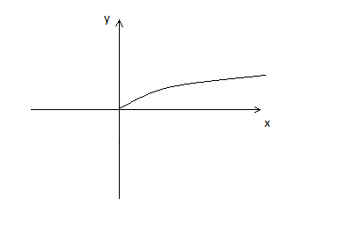
y=
2k+1
y=

Slide 16
Домашнє завдання: вивчити лекцію.

